Slide 1

Trabajo Práctico MDP I
Nora Hafidi López
Lucía Inés Merlo
Grupo 10
2CD1

Slide 2
Índice
Introducción al tema
Descripción de los datos
Preprocesado
Análisis de Componentes Principales
Análisis de conglomerados
Mínimos Cuadrados Parciales - Análisis Discriminante
Conclusiones

Slide 3

Introducción al tema
Todo comienza con una pregunta…
El rendimiento escolar,
¿cuestión de género, etnia, ambas o ninguna?

Slide 4

2. Descripción de los datos
Resultados académicos y características personales de estudiantes norteamericanos de secundaria.

Slide 5
2. Descripción de los datos
1000 individuos
8 variables
5 categóricas
3 numéricas

Slide 6
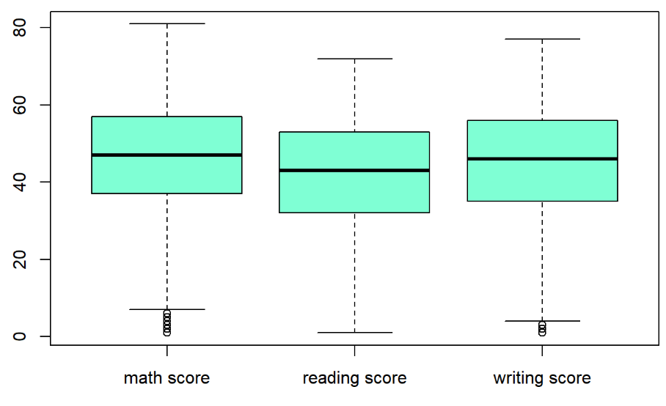
variables numéricas
- Nota de matemáticas
-Nota de lectura
-Nota de escritura

Slide 7
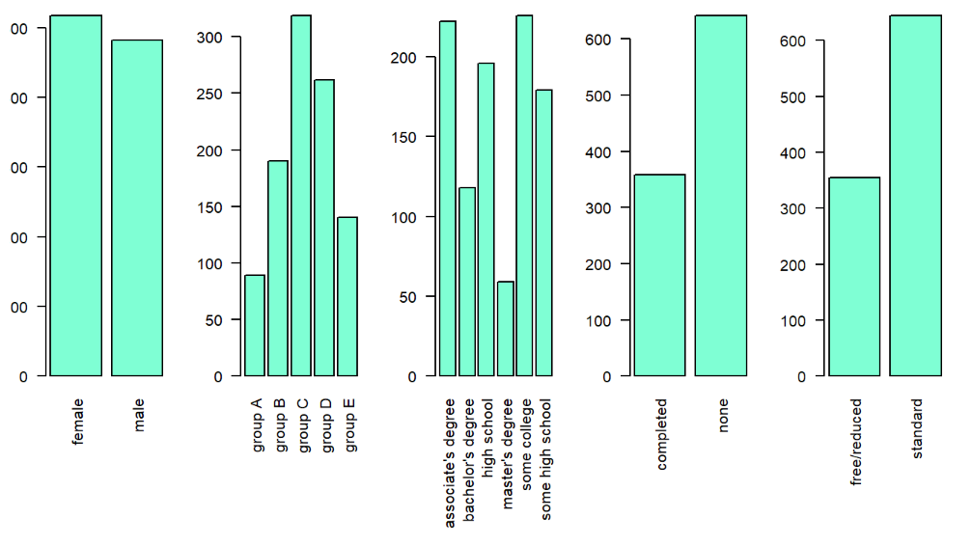
Variables categóricas
Género
Etnia
Nivel educativo de los padres
Curso de preparación
Alimentación

Slide 8
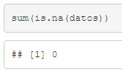
3. Preprocesado
No atípicos
0 ausentes
No hay atípicos extremos que vayan a diferir en los resultados
No normalización
Centrado para PCA

Slide 9
4.Análisis de componentes principales

Slide 10

4.Análisis de componentes principales
Objetivo principal:
Obtener una primera visualización de los datos.

Slide 11
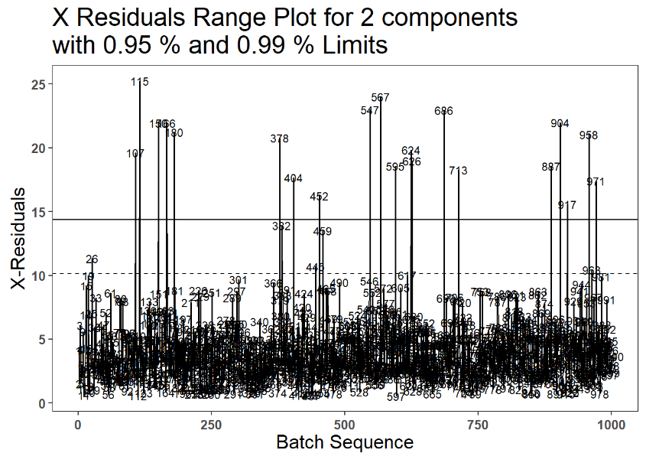
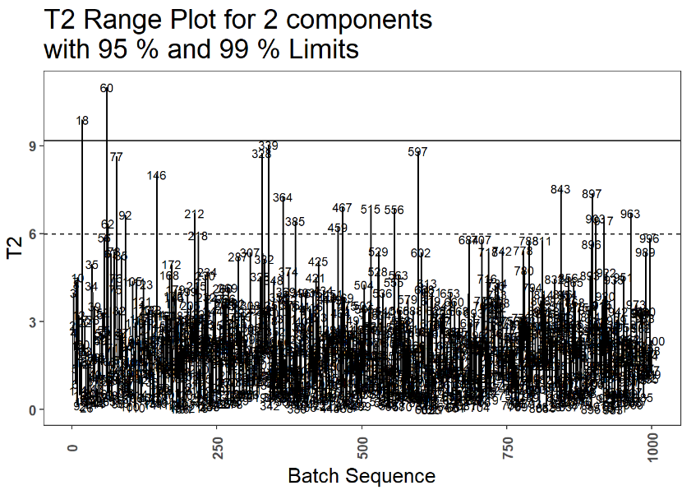
4.Análisis de componentes principales
Validación del modelo

Slide 12
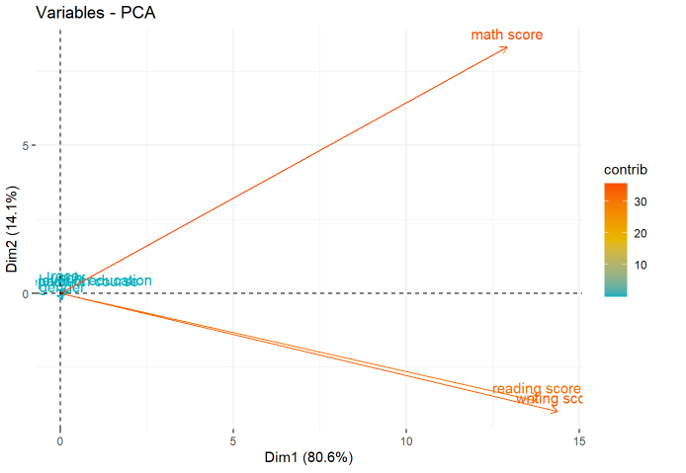
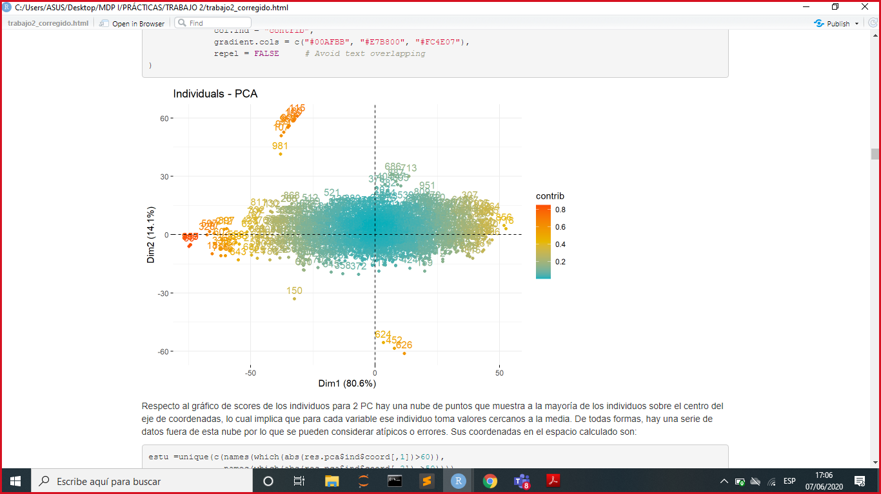
4.Análisis de componentes principales
Análisis scores y loadings

Slide 13
4.Análisis de componentes principales
Discusión de resultados
Notas muy relacionadas entre sí.
Demás variables poco relacionadas que no aportan casi nada al modelo.
Varios individuos mal explicados por el modelo.
Pocos individuos extremos.

Slide 14
5.análisis de conglomerados

Slide 15
5.Análisis de conglomerados
Objetivo principal:
Observar si nuestros datos tienen tendencia de agrupación, y de ser así, detectar si el género y/o la etnia influyen en su formación.

Slide 16
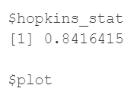
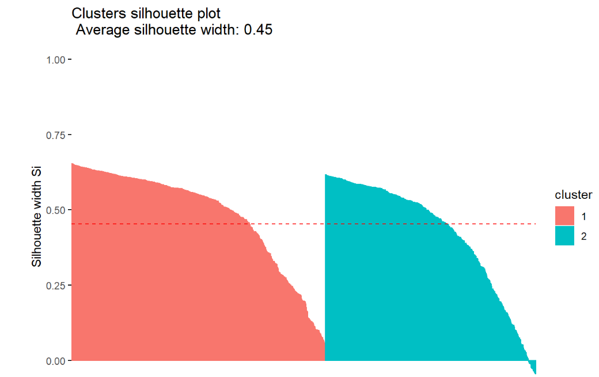
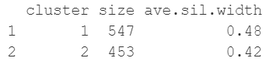
5.Análisis de conglomerados
K-Medoides
2 CLUSTERS

Slide 17
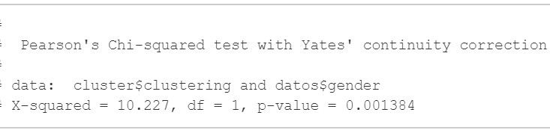
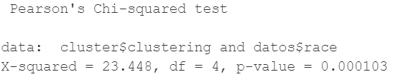
5.Análisis de conglomerados
Prueba Chi-Cuadrado de Pearson
Género
Etnia

Slide 18
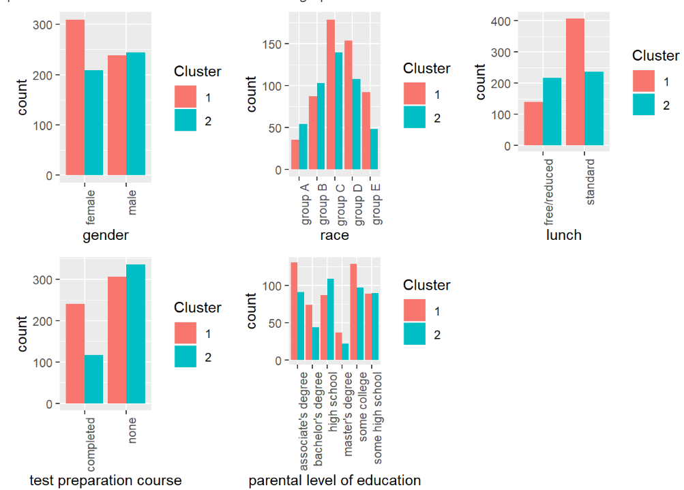
5.Análisis de conglomerados
Gráficos de contribución

Slide 19
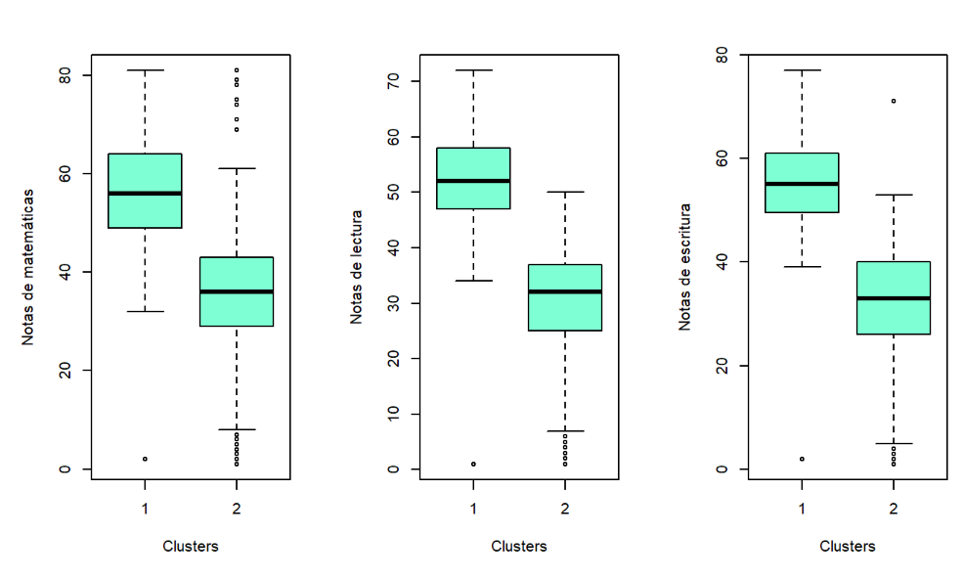
5.Análisis de conglomerados
Discusión de resultados
CLUSTER 1:
Estudiantes con mejores notas.
Más chicas.
Estudiantes mejor alimentados.
Padres con estudios superiores.
Alumnos con el curso realizado.
Etnias C, D y E.
CLUSTER 2:
Estudiantes con peores notas.
Ambos sexos.
Más alumnos con alimentación reducida.
Padres con estudios medios e inferiores.
Alumnos tanto con el curso como sin el curso.
Etnias A y B.

Slide 20
6. Mínimos Cuadrados Parciales - Análisis Discriminante

Slide 21
6. Mínimos cuadrados parciales - análisis discriminante
Objetivo principal:
Identificar si los individuos atípicos pertenecen al grupo correcto.

Slide 22
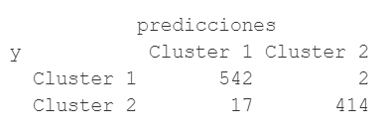
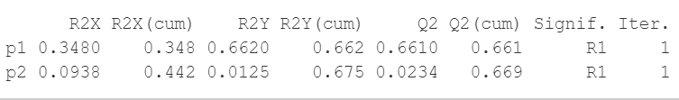
6. Mínimos cuadrados parciales - análisis discriminante
Validación del resultado
Buen modelo!

Slide 23
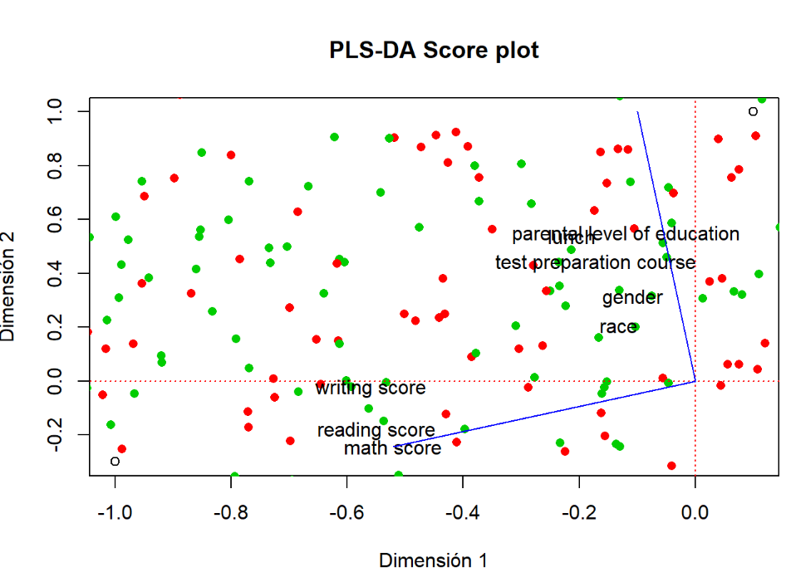
6. Mínimos cuadrados parciales - análisis discriminante

Slide 24
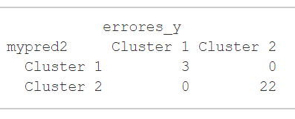
6. Mínimos cuadrados parciales - análisis discriminante
Discusión de resultados
Individuos bien clasificados por el clustering. Igual habría que eliminarlos para posteriores análisis.

Slide 25
7.CONCLUSIONES
Comparativa de los métodos aplicados
Discusión de los métodos no aplicados
Aplicamos 2 métodos no supervisados y 1 método supervisado.
Con PCA y clustering vemos tendencias, agrupaciones...
PCA y PLS-DA reducción de la dimensionalidad.
Clustering y PLS-DA utilizan grupos de los datos. Clustering los detecta y PLS-DA clasifica individuos en ellos.
AFC es redundante a PCA.
Por espacio no aplicamos reglas de asociación.
AD podría haberse aplicado, pero estos datos presentan multicolinealidad.
No contábamos con suficientes variables como para aplicar PLS.

Slide 26

¡Muchas gracias por su atención!

